Slide 1
ВИДЫ
Рефлексии
Муниципальное бюджетное образовательное учреждение
средняя общеобразовательная школа № 5 г. Коврова
Составитель: Молькова О.А.
2012 год

Slide 2



Итоговая рефлексия:
Сочинение синквейна.
Рефлексивный экран
Шкала самооценки
Светофор
Анкета
Таблица

Slide 3
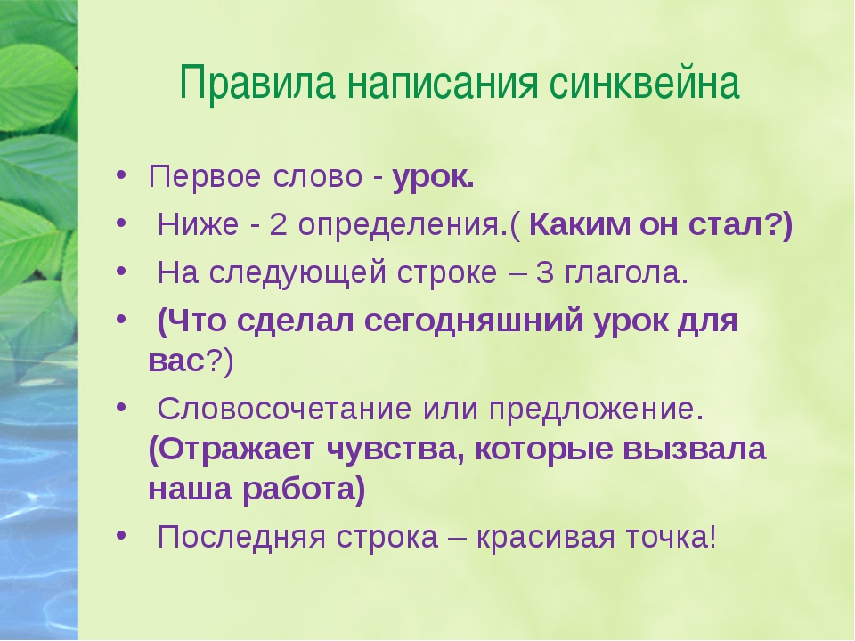

Slide 4
синквейн
урок
интересный, увлекательный
делиться, изучать, получать
открытие новых знаний
работа

Slide 5
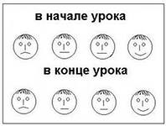
1
2
3
4

Slide 6
- всё было интересно, работой доволен
- понял, но хотел бы ещё поупражняться
- было не интересно

Slide 7
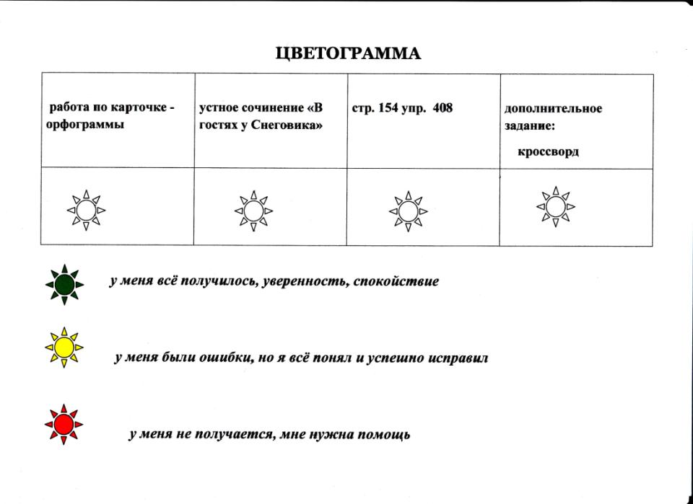

Slide 8

Интересным было…
Трудным было…
Новым было…

Slide 9
Сегодня на уроке я...
Научился…
Было интересно…
Было трудно…
Понял, что …
Теперь я могу…
Попробую…
...

Slide 10
Закончи предложение :
Я не знал …. –
теперь я знаю ...

Slide 11
Выбери верное утверждение
-Я сам не смог справиться с затруднением.
-У меня не было затруднений.
-Я только слушал предложения других.
-Я выдвигал идеи.

Slide 12
АНКЕТА
-Я работал на уроке на оценку __
Я подтвердил свои знания ___
Задания были:
лёгкие _____
трудные _____
мне под силу ______
Я не помню материал, потому что ___

Slide 13
познавательным
деловым
полезным
Каким был урок?
поучительным
зажигательным
интересным

Slide 14
у | р | о | к
удивительный | рабочий | обдуманный | качественный
удачный | развивающий | образцовый | классный
успешный | разумный | обучающий | компетентный
Уникальный (редкий) | рациональный | основательный (серьёзный) | культурный
Универсальный (Всесторонний) | результативный | оригинальный | коллективный
Уравновешенный (спокойный) | радостный | оценивающий | компактный
Унылый (грустный) | Расплывчатый (неясный) | обыденный | кошмарный

Slide 15
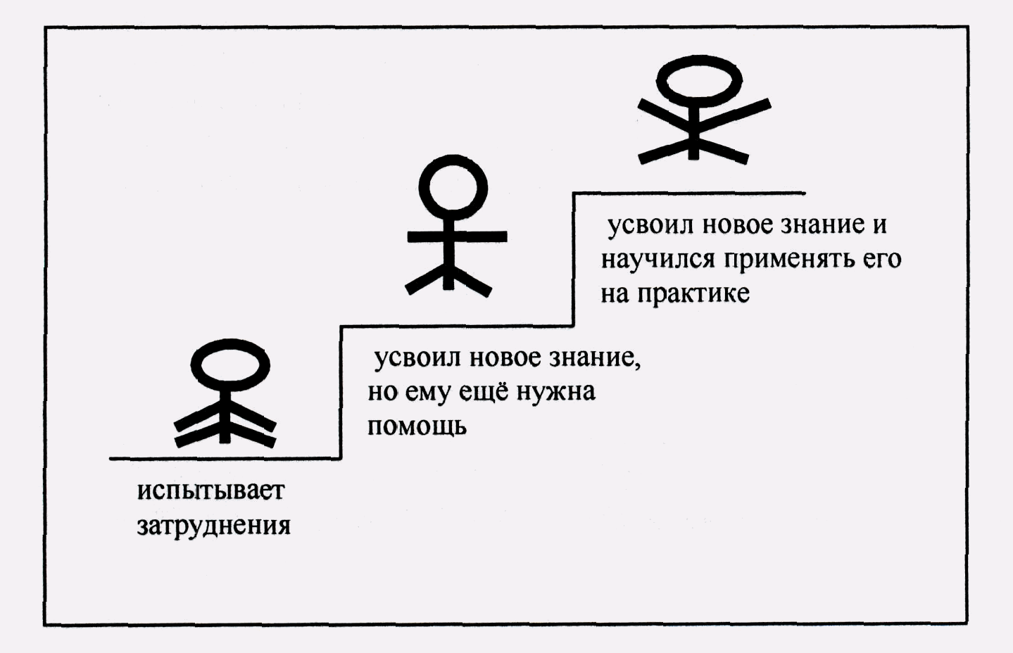

Slide 16

    За что бы ты себя похвалил на уроке?
Что изменил бы в своих действиях на уроке?
Что бы ты изменил на уроке в последующем?
Что тебе понравилось на уроке больше всего?

Slide 17
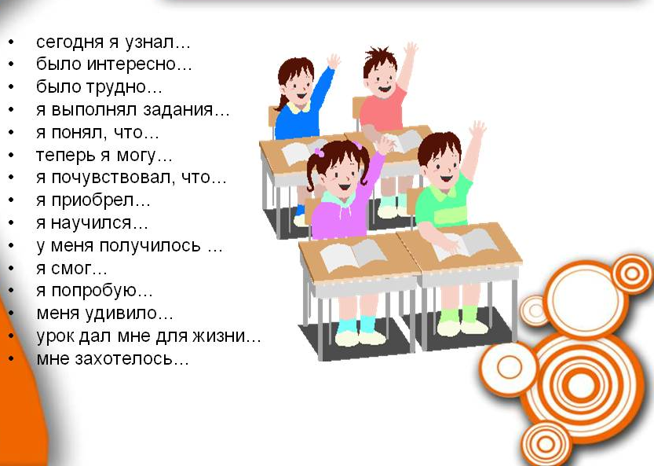

Slide 18
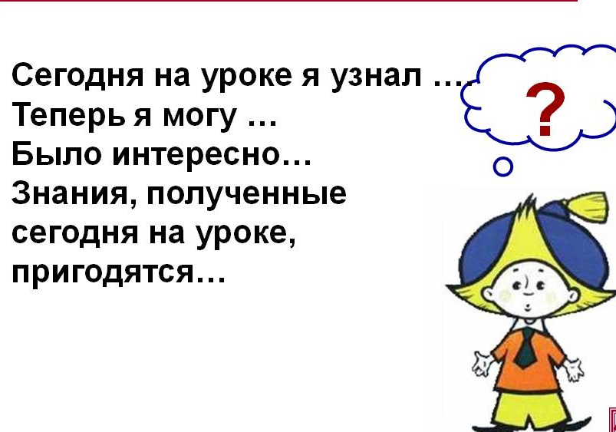

Slide 19

Выберите 1 фразу для соседа по парте:
Ты молодец.
Я доволен твоей работой на уроке.
Ты мог бы поработать лучше.

Slide 20
«Одним словом».
Учащимся необходимо выбрать 3 слова из 12, которые наиболее точно передают его состояние на уроке:
раздражение
уверенность
неуверенность
скука
тревога
покой
злость
радость
равнодушие
удовлетворение
вдохновение
наслаждение

